Slide 1
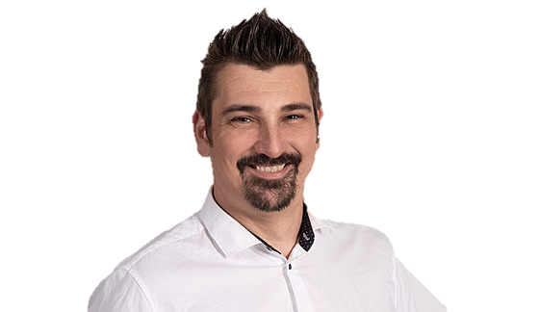
INVESTIČNÍ AKCE V OBLASTI ŠKOLSTVÍ 2026 – 2027
Mgr. Svatopluk Binder, Ph.D.
náměstek hejtmana Olomouckého kraje pro oblast školství, cestovní ruch a vnější vztahy
Setkání zástupců vedení OK a Krajské hospodářské komory OK s podnikateli 17. 6. 2026

Slide 2
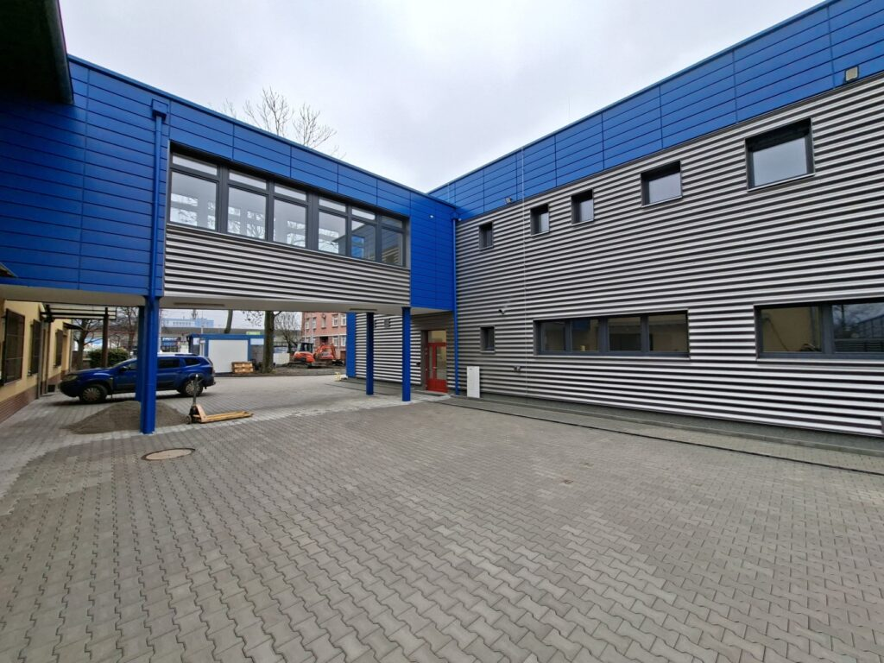
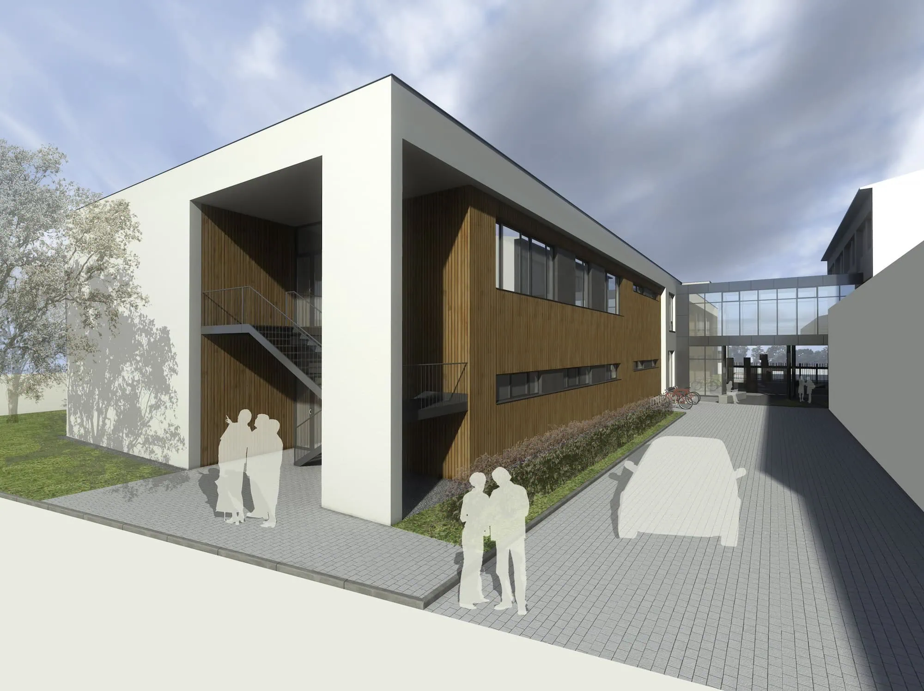
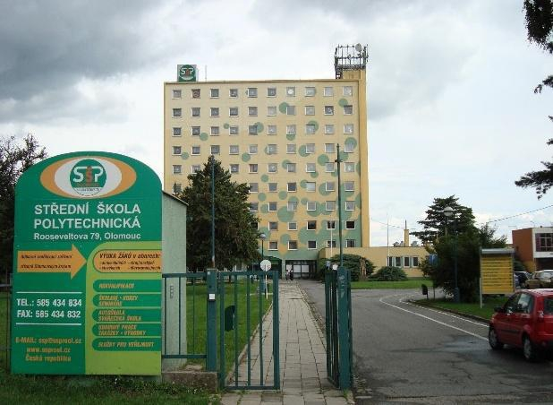
Akce s dokončením v roce 2026
Střední škola technických profesí, Olomouc, Kosinova 4 Centrum odborné přípravy technických oborů (COPTO)
Střední škola řezbářská, Tovačov, Nádražní 146
Centrum odborné přípravy pro obory řezbářství
Střední škola polytechnická Olomouc
rekonstrukce domova mládeže

Slide 3


Střední škola technických profesí, Olomouc, Kosinova 4
Centrum odborné přípravy technických oborů (COPTO)
Centrum nahradilo stávající nevyhovující objekt z typových UNIMO buněk, který byl odstraněn (realizováno ve stávajícím areálu odborného výcviku žáků školy).
Budova obsahuje několik pracovišť, laboratoří se specifickým zaměřením na vybranou oblast praktické výuky.
Komplexnost výcvikového pracoviště umožní intenzivnější přípravu žáku s reálnými výukovými pomůckami, které umožní navodit skutečné pracovní situace v oblasti výroby, zapojení, instalací, konfigurací nebo správy různých elektrotechnických nebo strojírenských zařízení.
Objekt COPTO zahrnuje šest tematicky zaměřených pracovišť:
1. Laboratoř mikroprocesorové techniky
2. Učebna telekomunikačních a zabezpečovacích technologií
3. Laboratoř automatizace (PLC automaty), učebna se stanovišti hydraulických, pneumatických, elektropneumatických a robotických zařízení
4. Cisco laboratoř
5. Pracoviště CNC obráběcích strojů
6. Učebna svářecí techniky
FINANČNÍ NÁKLADY včetně vybavení: 65 838 744,10 Kč vč. DPH
Dokončeno 06/2026

Slide 4
Střední škola řezbářská, Tovačov, Nádražní 146
Centrum odborné přípravy pro obory řezbářství
Výstaba centra odborné přípravy (COP) v areálu Střední školy řezbářské, Tovačov
Bezbariérový nepodsklepený dvoupodlažní objekt řešený jako trojtrakt, obdélníkového tvaru založený na železobetonových základových prazích, ve zděné technologii. Zastřešení je řešeno plochou střechou s praným říčním kamenivem (kačírkem). Vnější okna, a dveře jsou navrženy z hliníkových profilů, vnitřní dveře dřevěné do kovových zárubní.
Vnější povrchové úpravy objektu tvoří silikátová omítka v kombinaci s kontaktním zateplením ETICS v kombinaci s obkladem z dřevných modřínových hranolů v kombinaci z fasádních cementovláknitých desek. Podlahy budou těžké plovoucí s roznášecí deskou z litého betonu, nášlapné vrstvy tvoří keramické dlažby, vinyl, podlahové stěrky a pohledový beton.
Součástí stavby je vzduchotechnika s rekuperací, fotovoltaický systém na střeše objektu (FVE), slaboproud a silnoproud, ústřední vytápění, zdravotní instalace.
Bezbariérovost bude řešena výtahem umístěným v prosklené výtahové šachtě na jihovýchodním průčelí objektu.
V 1. NP je ateliér sochařských reprodukcí, sborovna, modelovna, keramická dílna, sociální zařízení, technická místnost.
Ve 2. NP je hala, galerie, výtvarný ateliér, atelier designu, počítačová učebna, kabinet, ředitelka, sociální zařízení.
Finanční náklady na realizaci stavby bez vybavení: 46 238 217 Kč vč. DPH.
Dokončeno 06/2026.

Slide 5
Střední škola polytechnická Olomouc (rekonstrukce domova mládeže)
→ Kompletní rekonstrukce 10podlažní budovy.
Změnou dispozic vzniknou na podlaží čtyři dvojice pokojů s dostatečnou výměrou pro tři studenty, společným hygienickým uzlem a předsíní, prostory pro studium a pobyt studentů, zázemí
pro zaměstnance, bude doplněno únikového schodiště.
Nové budou veškeré technické instalace i vybavení interiéru.
Realizace energeticky úsporných opatření, na které kraj získal dotaci – zateplení obvodového pláště, zateplení ploché střechy, zateplení podlahy na terénu, výměna otvorových výplní, instalace vnějších žaluzií s elektronickým ovládáním, modernizace systému osvětlení na LED, instalace VZT s rekuperací odpadního tepla a instalace malé větrné elektrárny – celkem 12 kWp.
CÍL → zkvalitnění ubytování pro 192 studentů.
FINANČNÍ NÁKLADY (včetně vybavení): 188 579 638 Kč vč. DPH
Dokončení: 10/2026

Slide 6
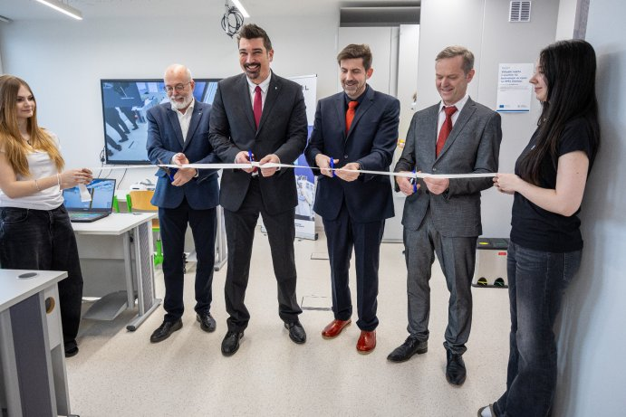
Akce zahajované v roce 2026 a 2027
Střední škola technická Mohelnice
výstavba nových dílen
REÚO – Střední průmyslová škola Hranice internát
Střední škola polytechnická, Olomouc
rekonstrukce gastroprovozu
Střední škola řemesel, Šumperk dílny
Švehlova střední škola polytechnická Prostějov
Centrum odborné přípravy pro obory polytechnického zaměření
SŠ, ZŠ a MŠ prof. Vejdovského Olomouc novostavba Gorazdovo náměstí

Slide 7
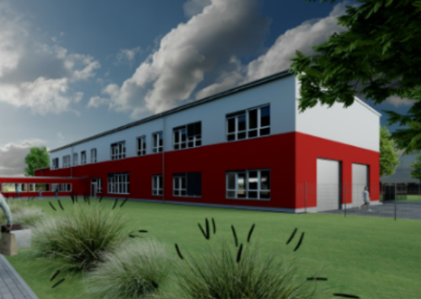
Střední škola technická Mohelnice výstavba nových dílen
Výstavba nových dílen (přístavba ke stávajícímu komplexu budov
na ul. 1. máje 667/2)
Vytvoření nových, převážně dílenských prostor pro praktickou výuku školy. Objekt dílen je řešen jako dvoupodlažní bez podsklepení s umístěním požadovaných dílen pro odbornou výuku v přízemí objektu a s umístěním odborných učeben do prostor 2. NP objektu.
S komplexem stávající školy je objekt propojen spojovacím koridorem v úrovni I. NP, kterým je řešeno i napojení většiny technické infrastruktury (studená voda, topení).
Předpokládané náklady na realizaci stavby
66 milionů Kč vč. DPH.
Plánované dokončení akce 10/2027.

Slide 8
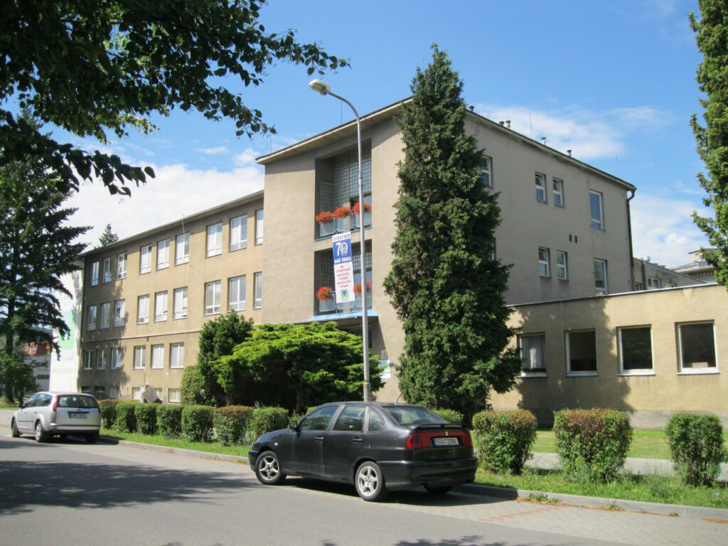
REÚO – Střední průmyslová škola Hranice internát
Cílem je komplexní zateplení obvodového pláště budovy a výměna výplní otvorů objektu internátu, spojovacího krčku a objektu kuchyně s jídelnou včetně dvou učeben v podkroví SPŠ Hranice.
Současně dojde ke změně vnitřní dispozice jednotlivých podlaží, které v současné době slouží k ubytování žáků SPS hranice. Týká se to 2. NP – 6. NP, kde změnou dojde k vybudování dvou a tří lůžkových pokojů se samostatným sociálním zázemím. Tyto jednotlivé pokoje se sociálním zázemím budou opatřeny VZT pro možnost nuceného větrání.
Předpokládané finanční náklady na realizaci stavby 180 mil Kč vč. DPH.
Plánované dokončení 08/2028.

Slide 9
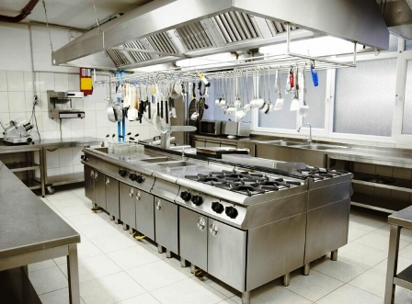
Střední škola polytechnická, Olomouc rekonstrukce gastroprovozu
Rekonstrukce gastroprovozu, skladů, sociálního zázemí pro zaměstnance, technické místnosti, přípravny, varny, výdeje, mytí stolního a provozního nádobí, zázemím.
Řešeny budou také nové rozvody zdravotechniky, ústředního vytápění, silnoproudu, slaboproudu, úpravy stávající vzduchotechniky, ve varně bude nové vybavení moderními multifunkčními nízkoenergetickými technologiemi pro tepelnou přípravu pokrmů. Stávající technologie je zastaralá, má vysokou spotřebu energie.
Předpokládané finanční náklady na realizaci stavby 50 mil Kč vč. DPH.
Plánované dokončení 08/2027.

Slide 10
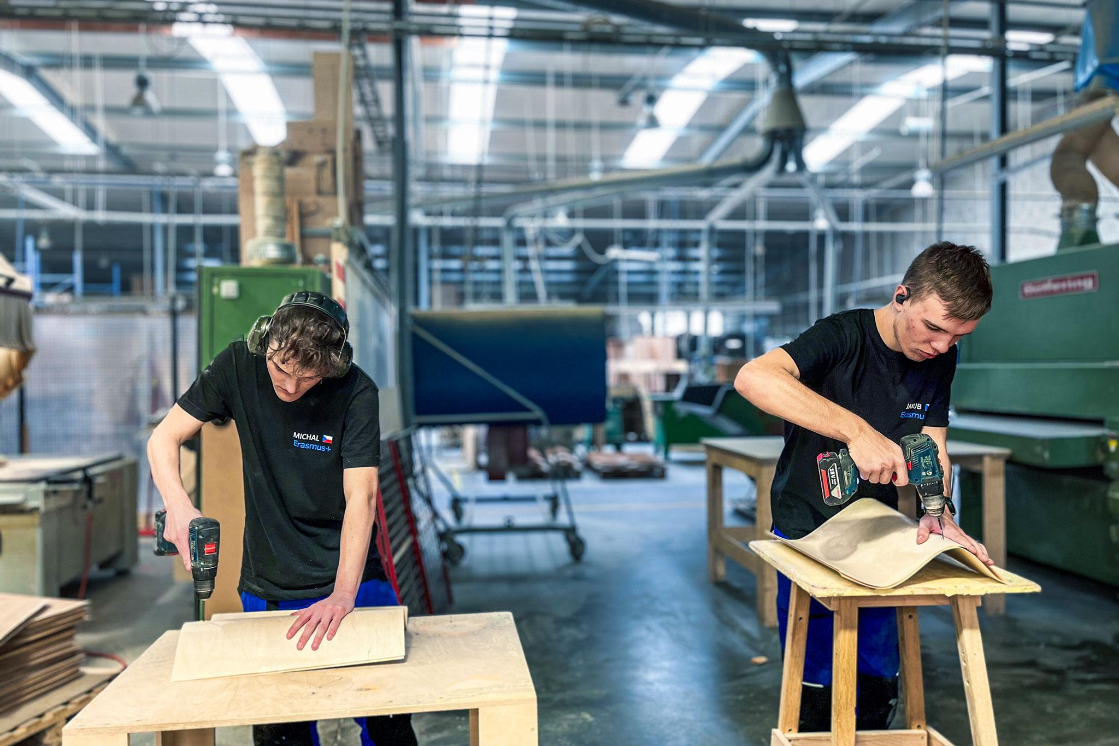
Střední škola řemesel, Šumperk dílny
Vybudování nového bezbariérového dvoupodlažního objektu dílen na pozemku p. č. 1900/2, k. ú. Šumperk a propojení se stávajícím objektem Střední školy železniční, technické a služeb, Šumperk, Gen. Krátkého 1799/30, Šumperk (dále „provozovatel“) na pozemku p. č. 2101, k. ú. Šumperk pro obory elektromechanik a elektrikář-silnoproud, mechanik kolejových vozidel, obráběč kovů, strojní mechanik, mechanik strojů a zařízení. V objektu dílen bude 10 odborných učeben celkem pro 180 žáků, 3 dílny se šatnami pro 80 žáků, 4 kabinety, 2 úklidové komory, plynová kotelna, WC a zázemí.
Jedna učebna bude vybavena novým CNC soustruhem a CNC obráběcím centrem a dvěma novými soustruhy s digitálním odměřováním dle požadavku provozovatele. Z objektu PARS budou přemístěny stávající sloupové a stojanové vrtačky, dvoukotoučové brusky (větší dílna), montážní panely a ostatní vybavení pro elektroobory.
Předpokládané finanční náklady 100 mil Kč vč. DPH.
Plánované dokončení 03/2028.

Slide 11
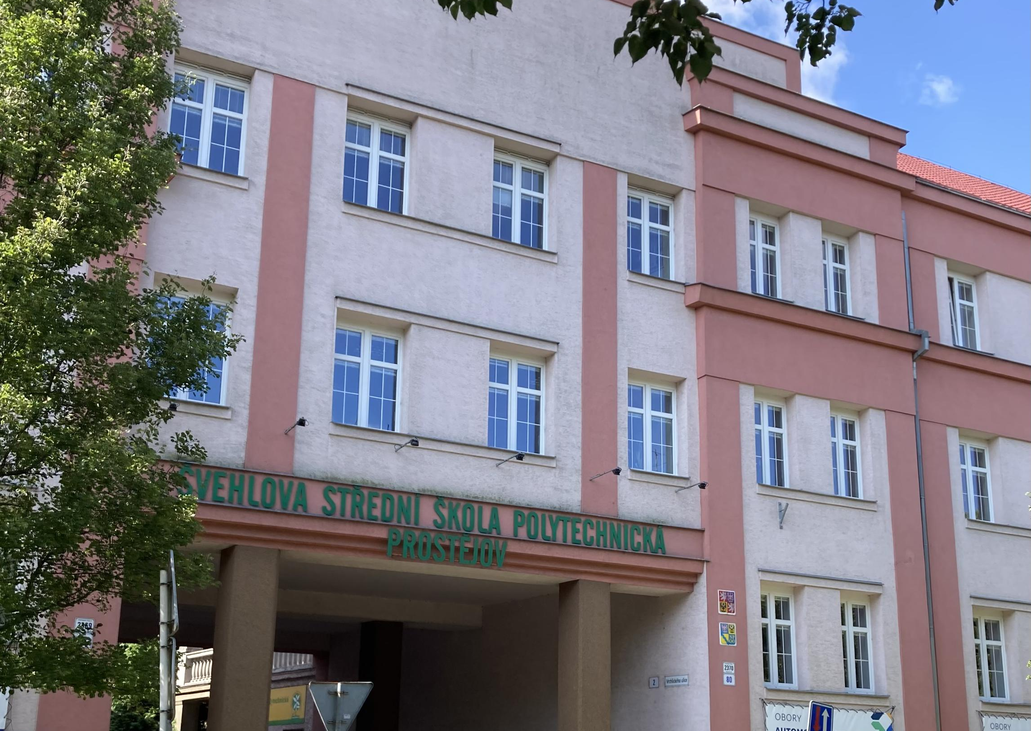
Švehlova střední škola polytechnická Prostějov
Centrum odborné přípravy pro obory polytechnického zaměření
Hlavní cíl projektu spočívá v rekonstrukci a modernizaci dílen odborného výcviku s vybudováním školního autoservisu a nové svářecí školy.
Výstupem projektu budou moderní výukové prostory, vybavení a zařízení pro praktickou výuku, která následně umožní absolventům školy snazší vstup do pracovního procesu. Rekonstrukce a modernizace odloučeného pracoviště U Spalovny 12, Prostějov, umožní škole centralizovat odborný výcvik do jednoho střediska, a tím zásadně ušetřit provozní a mzdové prostředky. Centralizací odborného výcviku na odloučeném pracovišti U Spalovny 12, Prostějov, vytvoří škola regionální centrum odborné přípravy stavebních a automobilních oborů. Součástí centra bude nově vybudovaná svářecí škola, která bude splňovat zákonné normy na provoz a školní autoservis, který umožní žákům automobilních oborů praxi v reálném prostředí.
Předpokládané finanční náklady na realizaci stavby 180 mil Kč vč. DPH.
Plánované dokončení 08/2028.

Slide 12
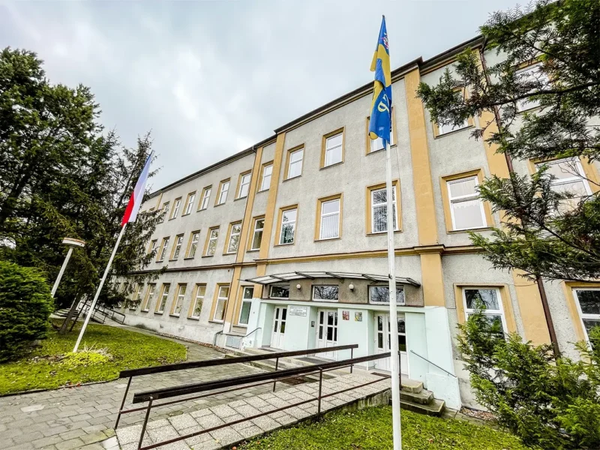
SŠ, ZŠ a MŠ prof. Vejdovského Olomouc novostavba Gorazdovo náměstí
Výstavba nové budovy školy s tělocvičnou, která bude určena pro vzdělávání přibližně 150 žáků s různým stupněm mentálního postižení, včetně kombinovaného postižení.
Spolu s 20 učebnami, 3 odbornými učebnami a 2 dílnami bude vybudováno i zázemí pro zaměstnance, jídelna s výdejnou stravy a tělocvična.
Předpokládané finanční náklady na realizaci stavby 250 mil. Kč vč. DPH.
Plánované dokončení 11/2028.

Slide 13
EduTech OK
Rada Olomouckého kraje svým usnesením č. UR/31/15/2025 ze dne 1. 12. 2025 souhlasila s realizací výše uvedeného projektu. Projekt vychází z Programového prohlášení Rady Olomouckého kraje, konkrétně
z podpory polytechnického vzdělávání, a jeho cílem je moderní a inovativní rozvoj technického
a odborného vzdělávání v Olomouckém kraji.
Rada rovněž souhlasila s předpokládanou finanční podporou na rok 2026 ve výši 4 000 000 korun, které budou čerpány v průběhu roku na jednotlivé aktivity a budou schvalovány v rámci příslušných materiálů předložených Radě Olomouckého kraje.
Setkání zástupců vedení OK a Krajské hospodářské komory OK s podnikateli 17. 6. 2026

Slide 14
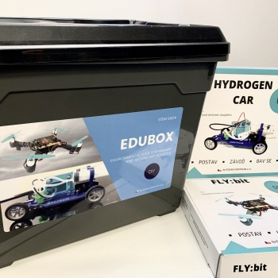
EduBoxy
Moderní inovace technického vzdělávání (EDUBOX):
7 pilotních škol postupně nakupuje moderní výukové pomůcky, jejichž aktuální přehled je uveden na dalším slidu.

Slide 15
Škola | Výuková pomůcka | Cena
Střední průmyslová škola strojnická Olomouc | Mobilní robotický systém Robotino | 500 000 Kč
Vyšší odborná škola a Střední škola automobilní Zábřeh, U Dráhy 6 | Elektromobil | 1 000 000 Kč
Střední průmyslová škola Jeseník | EDUBOX - Výukové vybavení pro program o dronech | 396 759 Kč
Střední škola řemesel, Šumperk | Pořízení laserové svářečky | 360 000 Kč
 | Mobilní robot Robotino | 602 022 Kč
 | Pořízení 3D skeneru 1 | 170 884 Kč
 | Pořízení 3D skeneru 2 | 155 351 Kč
Celkem: |  | 3 185 016 Kč

Slide 16
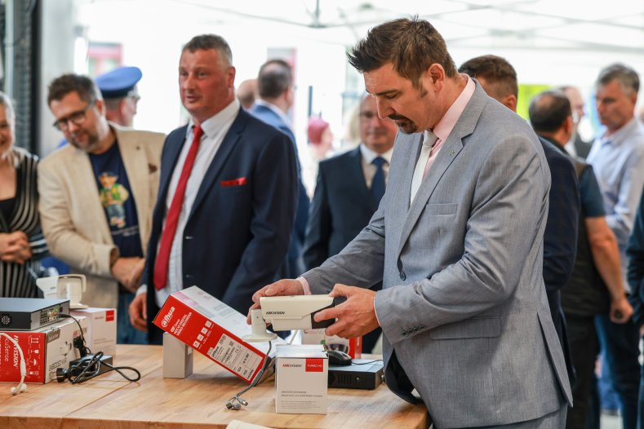
Zavedení a rozvoj funkčního Duálního vzdělávání
Aktuálně jsou zveřejněny standardy kvality duálního praktického vyučování od Svazu průmyslu a dopravy ČR pro
4 obory vzdělání poskytující střední vzdělání s výučním listem a
5 oborů vzdělání poskytující střední vzdělání s maturitní zkouškou.
Firma, která chce spolupracovat se školou
v rámci duálního praktického vyučování, musí nejprve získat certifikát poskytovatele od organizace duálních poskytovatelů, která vydala standard kvality pro příslušný obor vzdělání. Teprve poté lze uzavřít smlouvu se školou.

Slide 17

Rozvoj profesních kvalifikací a zavedení mikro certifikátů: Cílem je zajistit uznávání kvalifikace nad rámec akademických titulů, spolupráce s univerzitami.
Rozšíření terciárního technického vzdělávání v Olomouckém kraji: Dne 1. 6. 2026 ROK rozhodla o uzavření memoranda o spolupráci s Vysokou školou báňskou-Technickou univerzitou Ostrava, jehož cílem je otevření bakalářského studijního programu "Smart-Engineering" Fakulty strojní VŠB-TUO v Olomouci. Memorandum slavnostně podepsáno dne 16.6. 2026.
Propagovat široké veřejnosti technické a odborné vzdělávání: Olomoucký kraj propaguje polytechnické vzdělávání prostřednictvím systému krajských stipendií, dále na akcích typu Burza práce, prezentační výstava Scholaris, v krajském měsíčníku, na sociálních sítích atd. Jednou z aktivit bude vytvoření EduLabu v pronajatém prostoru od VTP UP, kde budou probíhat workshopy, kroužky, prezentace firem, práce s moderními pomůckami, digitálními technologiemi a školení a další aktivity a to vše zaměřené na podporu propagace polytechnického vzdělávání

Slide 18
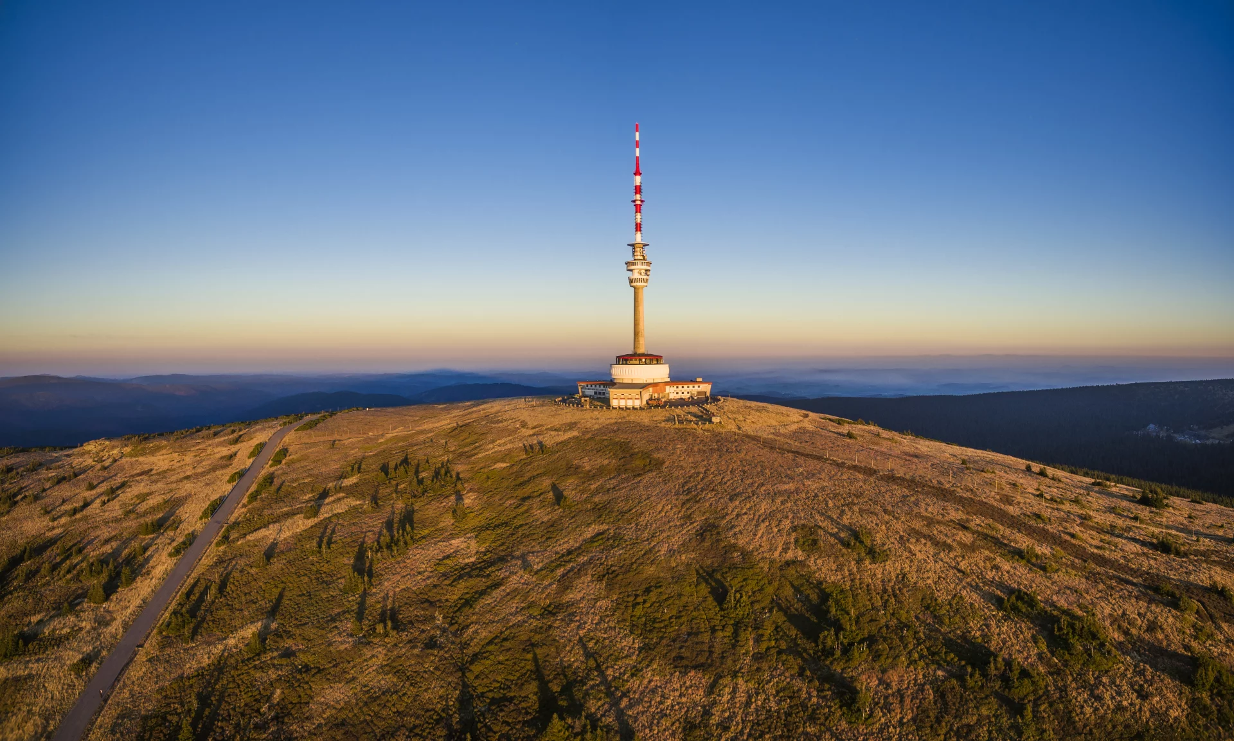
Děkuji za pozornost.

